Slide 1
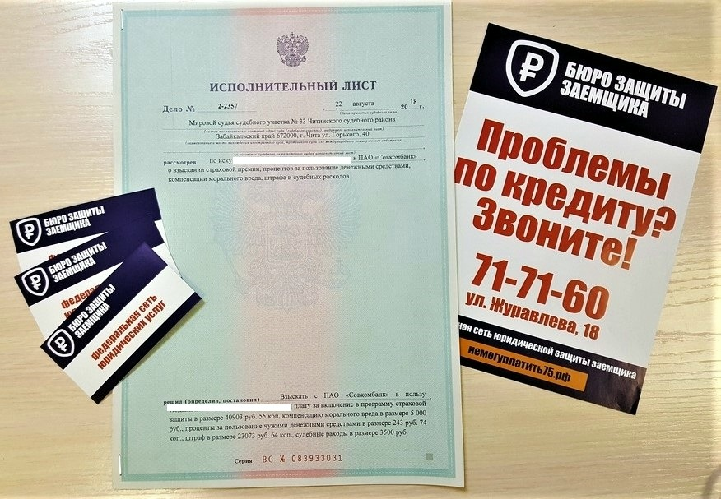
Юридическая компания по защите прав и законных интересов людей с ОВЗ и социально незащищенных слоёв населения (ООО Бюро Защиты Заемщика)
Забайкальский край,
город Чита,

Slide 2
Наша целевая аудитория
вашей компании

Slide 3
Миссия проекта:
защита прав и законных интересов социально незащищенных групп населения.
Задачи проекта:
повышение уровня финансовой и правовой грамотности,
просветительская деятельность,
представление прав граждан в судебных инстанциях и контрольно-надзорных органах,
претензионная досудебная работа по защите прав граждан с ОВЗ и социально незащищенных групп населения
правовая поддержка и консалтинг

Slide 4
SWOT-анализ
Сильные стороны | Слабые стороны
1.Положительная судебная практика 2.УТП - сервис для слабослышащих людей, сурдолог в штате 3. Включены в реестр субъектов социальных предпринимателей 4.Дистанционная работа с другими регионами и районами края 5. Круглосуточный сервис (в режиме телефонии и online) 6. Официальные эксперты pro bono у Уполномоченного по защите прав предпринимателей в сфере банковского права 7.GR связи- руководитель входит в составы Общественных советов при РОИВ и ОГВ 8. Наличие брендированных автомобилей с возможностью мобильной правовой консультации | Нехватка высококвалифицированных кадров в сфере юриспруденции
Возможности | Угрозы
Расширение вглубь края Открытие офисов в спальных районах Выход на межрегиональный рынок Активное ведение семинаров про правовой и финансовой грамотности | Принципиальное изменения в законодательстве Дебиторская задолженность

Slide 5
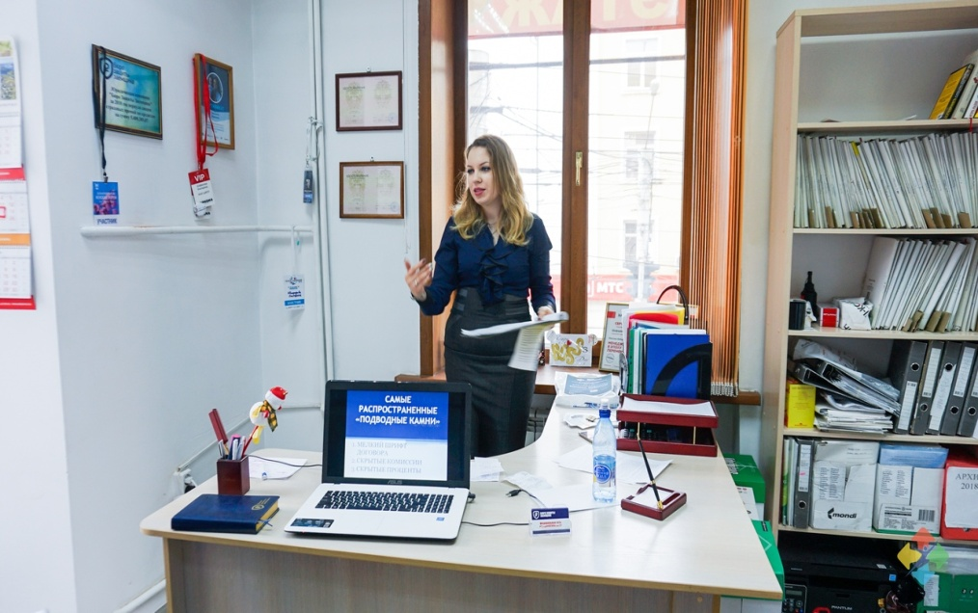
Богатый опыт ведения просветительской деятельности с целью повышения финансовой и правовой грамотности граждан

Slide 6
Вклад в благотворительность
- Всероссийское общество глухих
-Бизнес-волонтерство (Опора России)
Поддержка в период пандемии
- Бесплатная помощь пострадавшим при ЧС
(на данный момент оказываем бесплатную правовую поддержку пострадавшим от паводков в Забайкальском крае летом 2021г)

Slide 7
Активное участие в общественной жизни

